Slide 1
JSP
20170691 안유리

Slide 2
01
session
<회원가입>
meberForm.jsp
meberPro.jsp
<로그인>
loginForm.jsp
testLogin.jsp
<회원정보목록>
list.jsp
<회원삭제>
daleteForm.jsp
deletePro.jsp
DB
DB
DB
<정보수정>
updateForm.jsp
updatePro.sjp
<logout.jsp>
DB

Slide 3
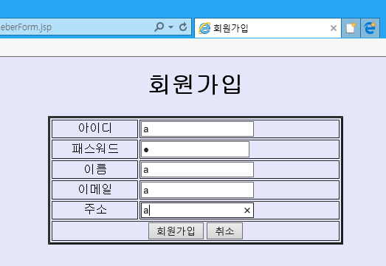
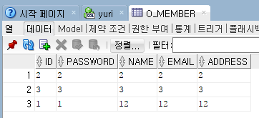
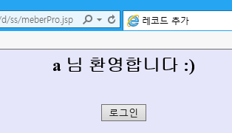
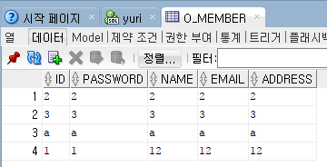
02
회원가입
<회원가입>
meberForm.jsp
meberPro.jsp
DB
Notes:
많은 사람들이 VR과 AR을 혼동하는데 둘은 확실히 다르다. VR은 가상현실, AR은 증강현실로 서로 다르다.

Slide 4
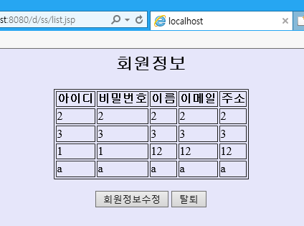
03
회원정보목록
<회원정보목록>
list.jsp
DB

Slide 5
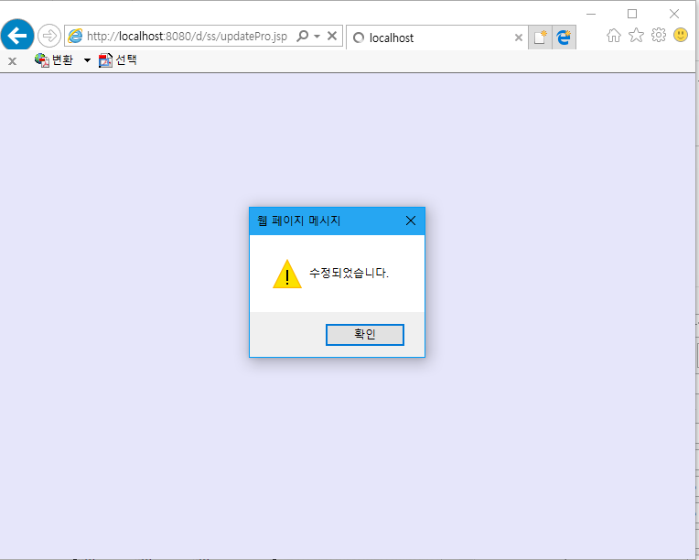
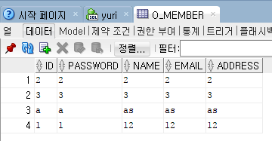
04
정보수정
<정보수정>
updateForm.jsp
updatePro.sjp
DB

Slide 6
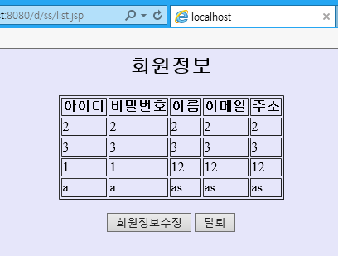
05
회원정보목록
<회원정보목록>
list.jsp
DB

Slide 7
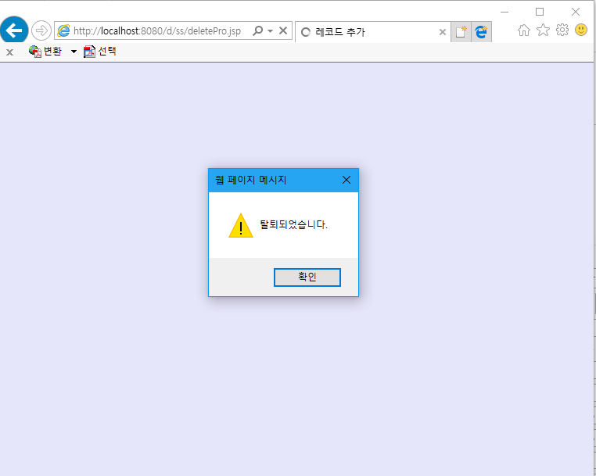
06
회원삭제
<회원삭제>
daleteForm.jsp
deletePro.jsp
DB

Slide 8
감사합니다

